Slide 1


Documentación Reporte Honestel

Slide 2

Portada
Reporte Honestel
Eliminar logo de Red Única
Cambiar por Logo de Red de grupo Elektra
Para obtener el acumulado del año en curso, tomar el campo en Zendesk
  fecha_creacion

Slide 3
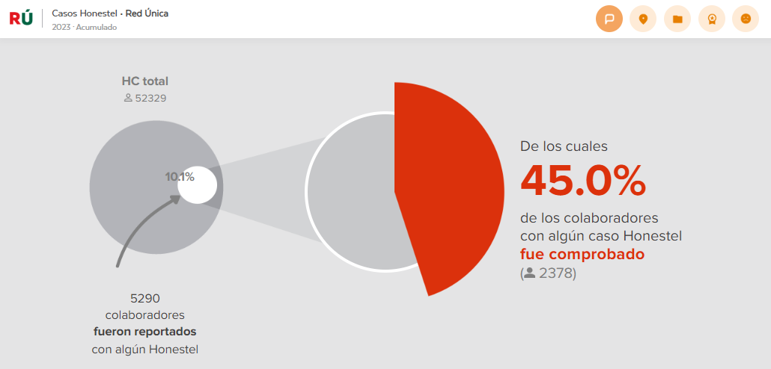
Bloque 1
Cambiar logo de RÚ
Cambiar descripción a “Casos Honestel de Red de Grupo Elektra”
Headcount de Colaborador activos
  Filtrar por negocio (Red de Grupo Elektra y contar el total de Colaboradores
Del total de Headcount, cuántos Colaboradores fueron reportados con Honestel (Denunciado 1 y Denunciado 2 con al menos 1 tema sin importar la comprobación)
  Tomar los campos en Zendesk de:
    num_empleado_denunciado_1
    tema_1_denunciado_1
    tema_2_denunciado_1
    num_empleado_denunciado_2
    tema_1_denunciado_2
    tema_2_denunciado_2
  Campo de SAP
    NEGOCIO
Contar los Colaboradores que tengan al menos 1 Honestel
    Calcular el porcentaje (Colaboradores reportados de Red de Grupo Elektra entre Headcount de Red de Grupo Elektra)
1
3
2
Personas con Honesteles comprobados
  Tomar los campos anteriores mas los campos de:
    comprobacion_tema_1_denunciado_1
    comprobacion_tema_2_denunciado_1
    comprobacion_tema_1_denunciado_2
    comprobacion_tema_2_denunciado_2
Contar los Colaboradores únicos con algún tema comprobado
  Calcular el porcentaje de comprobación por Colaborador (Colaboradores únicos con al menos un tema comprobado entre Colaboradores reportados con al menos un tema)
Nota: Honestel comprobado = Colaborador con al menos un tema comprobado

Slide 4
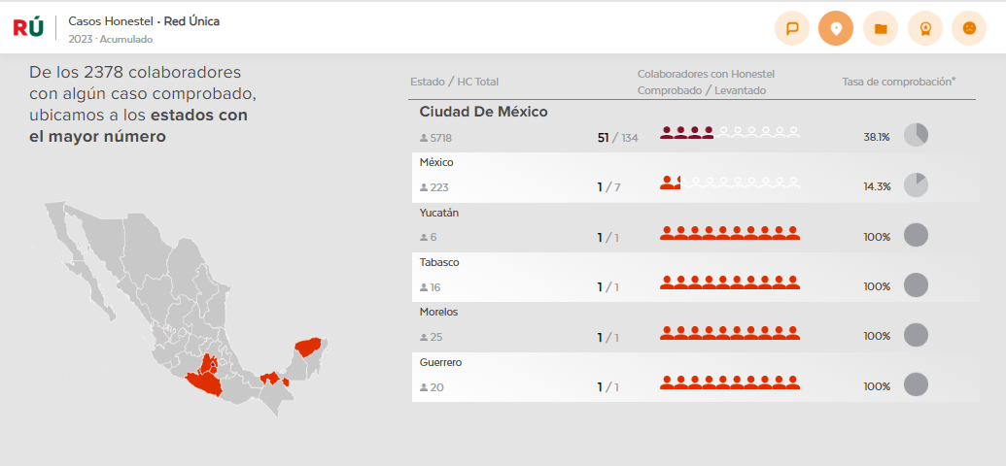
Bloque 2
2
3
Cambiar Logo y descripción
A partir de los Honesteles comprobados de Red de Grupo Elektra :
Obtener Estados con el mayor Número de Honestel comprobado de Red de Grupo Elektra)
  Tomar los campos de:
    num_empleado_denunciado_1
    num_empleado_denunciado_2
    tema_1_denunciado_1
    tema_2_denunciado_1
    tema_1_denunciado_2
    tema_2_denunciado_2
    comprobacion_tema_1_denunciado_1
    comprobacion_tema_2_denunciado_1
    comprobacion_tema_1_denunciado_2
    comprobacion_tema_2_denunciado_2
    SAP
    Estado CeCo denunciado 1
    Estado CeCo denunciado 2
  Obtener el Headcount de cada estado, utilizando el Estado CeCo del Colaborador
Del total del Headcount, tomar a los Colaboradores que tienen al menos 1 tema sin importar la comprobación y a cuántos se les comprobó al menos un tema.
1
5
4
Grafica de siluetas: El Estado con mayor número de Colaboradores, con al menos un tema comprobado, será el 100% total de la grafica, a partir de este dato se calculara el demás porcentaje con los demás Estados
Calcular la tasa de comprobación del Estado correspondiente, entre los Colaboradores que tienen al menos un Tema comprobado y los Colaboradores que tienen Honestel sin importar la comprobación
  Graficar de los porcentajes
Resaltar en color para el Mapa y las Graficas de los 10 estados con mayor número de Honesteles (El estado en el top 1 se resaltara de un color mas intenso a los demás )
  ORDENAR DE MAYOR A MENOR LOS ESTADOS CON MAYOR NÚMERO DE COLABORADORES CON HONESTELES COMPROBADO
Nota: Honestel comprobado = Colaborador con al menos un tema comprobado

Slide 5
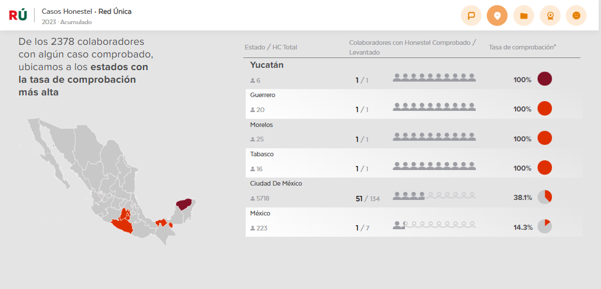
Bloque 2.1
Cambiar Logo y descripción
Estados con mayor número de Tasa de comprobación de Red de Grupo Elektra
  Tomar los campos de:
    num_empleado_denunciado_1
    num_empleado_denunciado_2
    tema_1_denunciado_1
    tema_2_denunciado_1
    tema_1_denunciado_2
    tema_2_denunciado_2
    comprobacion_tema_1_denunciado_1
    comprobacion_tema_2_denunciado_1
    comprobacion_tema_1_denunciado_2
    comprobacion_tema_2_denunciado_2
    SAP
    Estado CeCo denunciado 1
    Estado CeCo denunciado 2
Obtener el Headcount de cada estado, utilizando el Estado CeCo del Colaborador
Del total del Headcount, tomar a los Colaboradores que tienen al menos 1 tema sin importar la comprobación y a cuántos se les comprobó al menos un tema.
Grafica de siluetas: El Estado con mayor número de Colaboradores, con al menos un tema comprobado, será el 100% total de la grafica, a partir de este dato se calculara el demás porcentaje con los demás Estados
2
3
1
5
4
Calcular la tasa de comprobación del Estado correspondiente, entre los Colaboradores que tienen al menos un Tema comprobado y los Colaboradores que tienen Honestel sin importar la comprobación
  Graficar de los porcentajes
Resaltar en color para el Mapa y las Graficas de los 10 estados con mayor número de Honesteles (El estado en el top 1 se resaltara de un color mas intenso a los demás )
ORDENAR DE MAYOR A MENOR LOS ESTADOS CON MAYOR NUMERO DE TASA COMPROBACIÓN
Nota: Honestel comprobado = Colaborador con al menos un tema comprobado

Slide 6
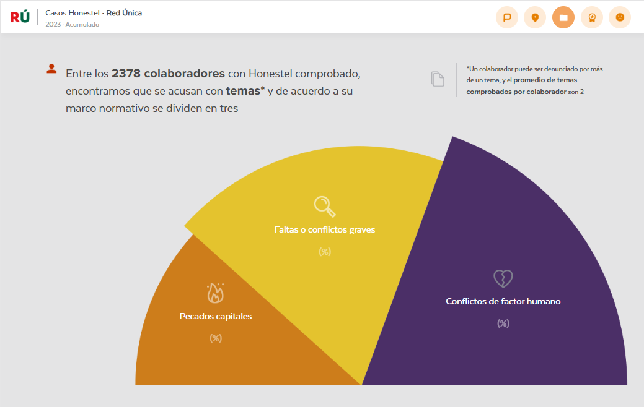
Bloque 3
Total de temas comprobados y su clasificación
Conteo de Temas comprobados
  tema_1_denunciado_1
  tema_2_denunciado_1
  tema_1_denunciado_2
  tema_2_denunciado_2
  comprobacion_tema_1_denunciado_1
  comprobacion_tema_2_denunciado_1
  comprobacion_tema_1_denunciado_2
  comprobacion_tema_2_denunciado_2
Tomar la siguiente Clasificación de Temas:
Cruzar con el Catalogo anexado en esta documentación de “Cat_honestel_limpio_actual_2”
1
2
Pecados capitales
No negociables
Conflictos graves
Conflictos de factor humano
Bajas con Inconformidad
Pecados Capitales
Conflictos graves
Mostrar el total de temas de acuerdo a su clasificación y calcular el porcentaje con respecto al total
Nota: El número de Temas seguirá creciendo de acuerdo al Marco Normativo y se seguirá actualizando el catalogo
Conflictos de factor humano
Mostrar leyenda:
Pecados capitales y No negociables ¹
Conflictos de factor humano y Bajas con inconformidad ²

Slide 7
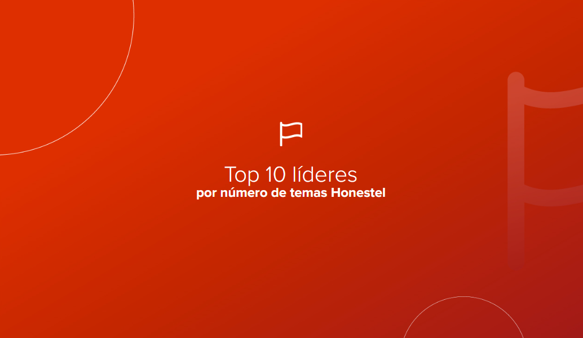
Bloque 4

Slide 8
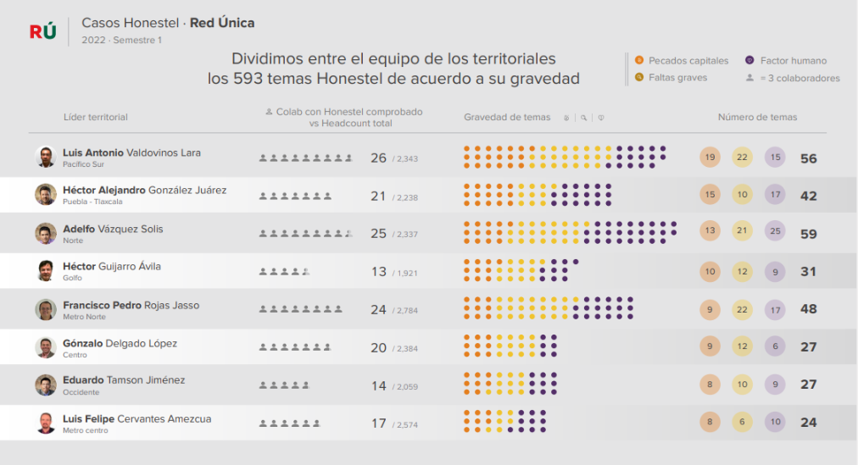
Bloque 5
Cambiar logo de RÚ
Cambiar descripción a “Casos Honestel de Red de Grupo Elektra”
Se dividen los temas entre el Headcount (Línea de reporte) de cada Territorial de acuerdo a la gravedad.
  Cruzar con SAP
    Tomar los campos de:
      Nombre territorial
      Nombre del territorio
      Foto del territorial
Grafica: El territorio con mayor número de Colaboradores, con al menos un tema comprobado, será el 100% de la grafica, a partir de este dato se calculara el demás porcentaje con los demás Territorios
  Obtener el Headcount de cada Territorio, utilizando el Estado CeCo del Colaborador
Escala grafica de conteo de temas:
  Cada Punto equivale a 3 temas comprobados
  Pinar de acuerdo a la clasificación del marco
1
2
3
4
Ordenar de acuerdo al número de temas de Pecados Capitales de Honesteles comprobados
  Suma total de la clasificación de temas
Nota: Honestel comprobado = Colaborador con al menos un tema comprobado

Slide 9
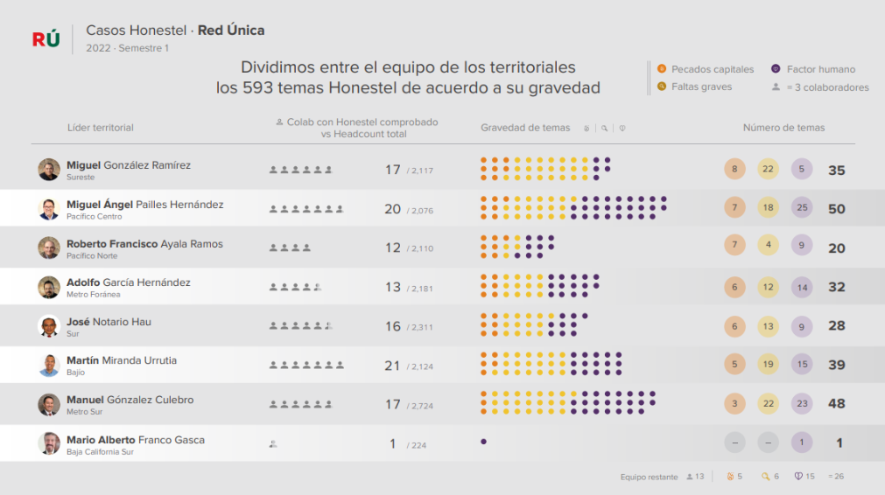
Bloque 5.1
Cambiar logo de RÚ
Cambiar descripción a “Casos Honestel de Red de Grupo Elektra”
Se dividen los temas entre el Headcount de cada Territorial de acuerdo a la gravedad.
  Cruzar en SAP
  Tomar los campos de:
    Nombre territorial
    Nombre del territorio
    Foto del territorial
Grafica: El territorio con mayor número de Colaboradores, con al menos un tema comprobado, será el 100% de la grafica, a partir de este dato se calculara el demás porcentaje con los demás Territorios
  Obtener el Headcount de cada Territorio, utilizando el Estado CeCo del Colaborador
Escala grafica de conteo de temas:
  Cada Punto equivale a 3 temas comprobados
  Pinar de acuerdo a la clasificación del marco
1
2
3
4
5
Ordenar de acuerdo al número de temas de Pecados Capitales de Honesteles comprobados
  Suma total de la clasificación de temas
Número de Colaboradores con temas comprobados que no tienen un Territorio asignado
  Clasificación y conteo de temas por gravedad
  Suma total de temas

Slide 10
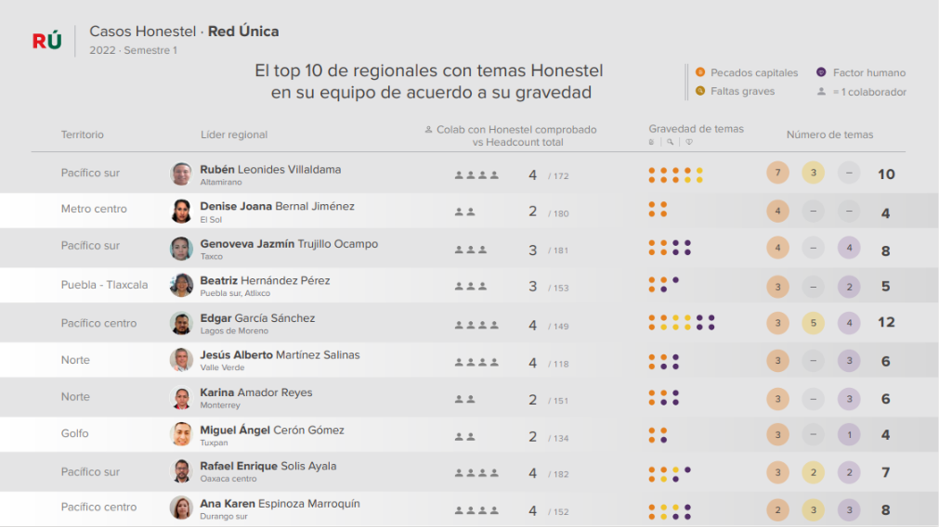
Bloque 6
Top 15 “Lideres de Zona” con temas comprobados
1 y 2. Obtener la línea de reporte del Líder de Zona y agarrar
los Colaboradores que tengan Honesteles comprobados
    Nombre del Territorio
    Zona
    Nombre del líder de Zona
    Nombre de la Zona
    Foto del líder de Zona
    Lugar a cargo del líder de Zona
Grafica: El territorio con mayor número de Colaboradores, con al menos un tema comprobado, será el 100% de la grafica, a partir de este dato se calculara el demás porcentaje con los demás Territorios
  Obtener el Headcount de cada Región, utilizando el Estado CeCo del Colaborador
Escala grafica de conteo de temas:
  Cada Punto equivale a 3 temas comprobados
  Pinar de acuerdo a la clasificación del marco
Ordenar de acuerdo al número de temas de Pecados Capitales de Honesteles comprobados
  Suma total de la clasificación de temas
1
2
3
4
5
Nota: Lideres de Zona = Lideres que reportan a Territoriales
Nota: Honestel comprobado = Colaborador con al menos un tema comprobado

Slide 11
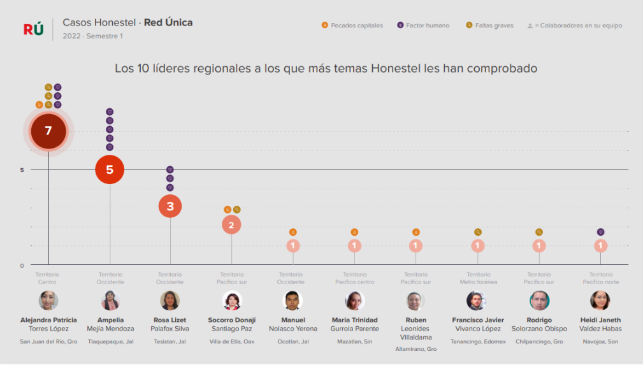

Bloque 7
Top 15 de Cuarteles, Zonas formatos propios y Plazas con Honestel comprobado:
Tomar los campos de:
  Zona
  Nombre del líder de Zona
  Nombre de la Zona
  Foto del líder de Zona
  Lugar a cargo del líder de Zona
Obtener la línea de reporte del Líder de Zona
  Agarrar los 5 Colaboradores con mas Honesteles comprobados de la línea de reporte de cada una de las siguientes Zonas:
  Cuartel
  Zona formatos propios
  Plazas
Desglosar el total de número de Temas comprobados por cada Líder de Zona, junto con su clasificación y conteo de temas
Ordenar de mayor a menor por Temas comprobados
Clasificar temas por su gravedad
Quitar la leyenda de:
Nota: Lideres de Zona = Lideres que reportan a Territoriales
Nota: Honestel comprobado = Colaborador con al menos un tema comprobado

Slide 12

Bloque 8

Slide 13
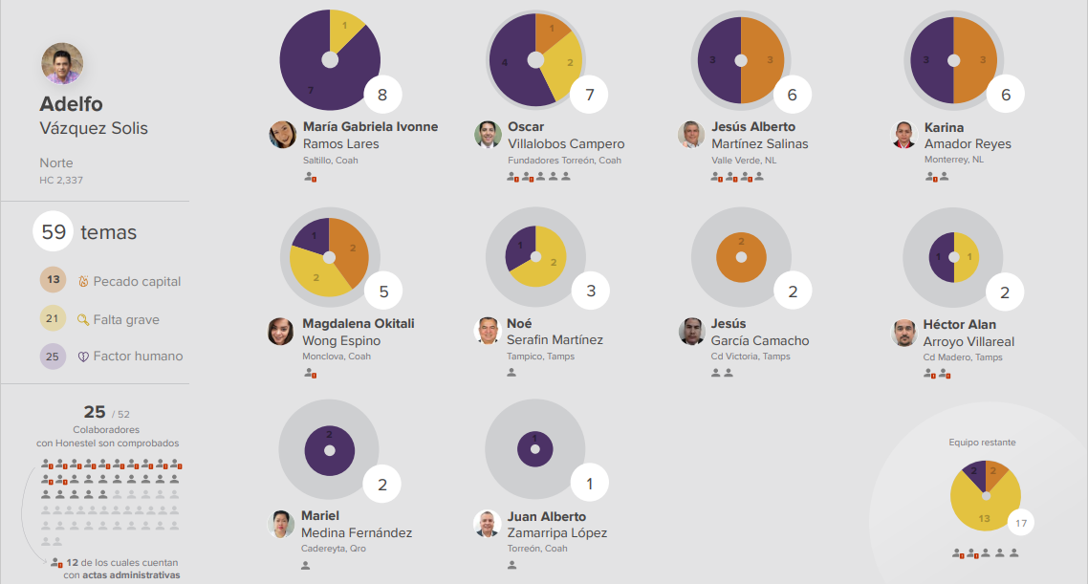
Bloque 9
1
4
Territoriales y lideres de Zona con mas Honesteles comprobados
Tomar los campos de:
  Nombre del Territorial
  Nombre del Territorio
  Foto del Territorial
  Territorio del líder
  Obtener el Headcount del Territorio, utilizando el Estado CeCo del Colaborador
Total de temas comprobados de la línea de reporte del Territorial
  Conteo y clasificación de temas de acuerdo al marco normativo
Numero de Colaboradores con Honestel Comprobado
  Señalización de Colaboradores con Actas Administrativas vigentes
    Total de Colaboradores con Actas
Obtener la línea de reporte del Regional (Lideres de Zona) y agarrar los Colaboradores que tengan Honesteles comprobados
Tomar los campos de:
  Zona
  Nombre del líder de Zona
  Nombre de la Zona
  Foto del líder de Zona
  Lugar a cargo del líder de Zona
5
2
3
6
Clasificación de temas comprobados de la línea de reporte del Líder de Zona
  Total de temas
    Conteo general
Colaboradores restantes que no pertenecen a Cuartel, Zona formatos propios y Plazas
Ordenar por Honestel Comprobado de mayor a menor
Nota: Esto se repetirá por cada Territorial siendo un total de 21
Nota: Lideres de Zona = Lideres que reportan a Territoriales

Slide 14

Bloque 10
Cambiar titulo a: “Pecados Capitales y No negociables”

Slide 15
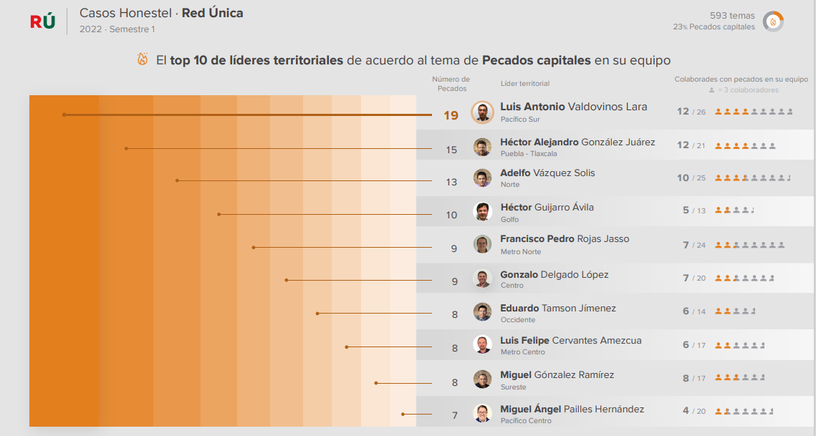
Bloque 11
Cambiar logo de RÚ
Cambiar descripción a “Casos Honestel de Red de Grupo Elektra”
Desglose de Temas de Pecado Capital comprobados
Grafica de calor dependiendo el número de Temas comprobados dentro de la línea de reporte del Territorial
Obtener la línea de reporte del Regional y agarrar los Colaboradores que tengan Honesteles comprobados y filtrar por Temas de Pecado Capital
  Desglosar el total de número de Honesteles comprobados por cada Líder Territorial, junto con su clasificación y conteo de Honesteles comprobados
    Datos:
      num_empleado_denunciado_1
      num_empleado_denunciado_2
      tema_1_denunciado_1
      tema_2_denunciado_1
      tema_1_denunciado_2
      tema_2_denunciado_2
      comprobacion_tema_1_denunciado_1
      comprobacion_tema_2_denunciado_1
      comprobacion_tema_1_denunciado_2
      comprobacion_tema_2_denunciado_2
4
2
3
1
Grafica de tasa de comprobación
  Total de Colaboradores con Honesteles comprobados entre el total de Colaboradores con temas de Pecado Capital
      Pintar el porcentaje de temas de Pecado Capital
        10 Siluetas es igual al 100%
Porcentaje de Colaboradores con Honestel Comprobado entre los Colaboradores con temas de Pecado Capital comprobados
Ordenar por Número de Colaboradores con Honestel comprobados de mayor a menor

Slide 16
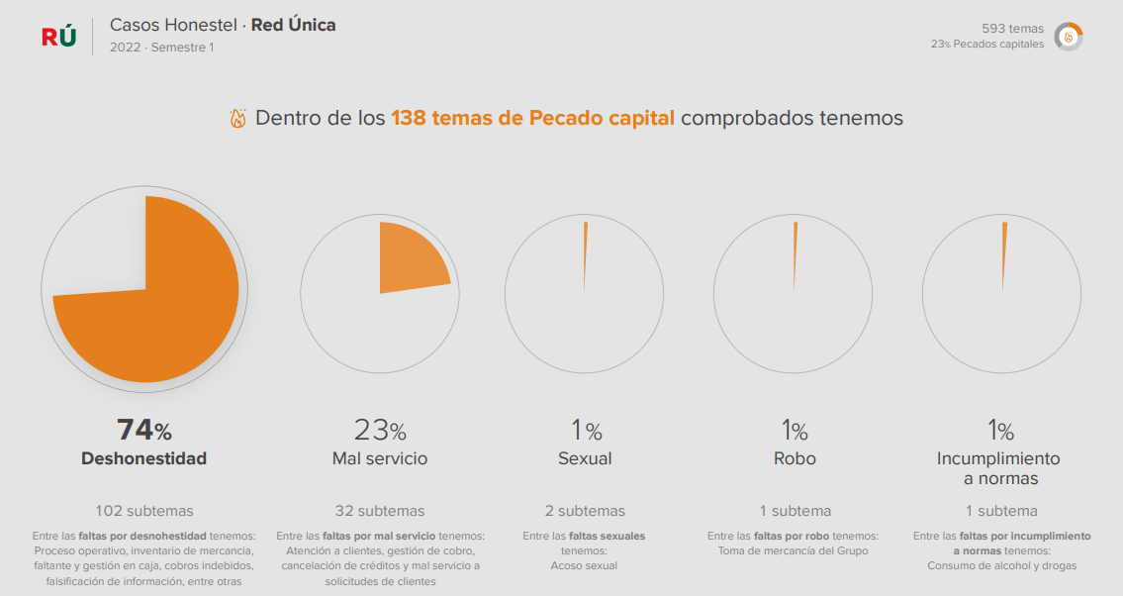
Bloque 12
3
Cambiar logo de RÚ
Cambiar descripción a “Casos Honestel de Red de Grupo Elektra”
Porcentaje de conflictos a partir de Temas comprobados de Pecado Capital
  Cruzar con el Catalogo anexado en esta documentación de “Cat_honestel_limpio_actual_2”
  Obtener los 5 Conflictos que mas se repiten y graficar
    Total de temas de Pecados capitales entre el total de Conflictos
  Datos:
    num_empleado_denunciado_1
    num_empleado_denunciado_2
    tema_1_denunciado_1
    tema_2_denunciado_1
    tema_1_denunciado_2
    tema_2_denunciado_2
    comprobacion_tema_1_denunciado_1
    comprobacion_tema_2_denunciado_1
    comprobacion_tema_1_denunciado_2
    comprobacion_tema_2_denunciado_2
Catalogo
Cat_honestel_limpio_actual_2
1
2
Obtener los 5 temas que mas se repiten en los porcentajes de Conflicto
Porcentaje de Colaboradores con Honestel Comprobado entre los Colaboradores con temas de Pecado Capital comprobados
Ordenar por porcentaje de Conflicto
Nota: El catalogo de “Cat_honestel_limpio_actual_2 “ se ira actualizando

Slide 17
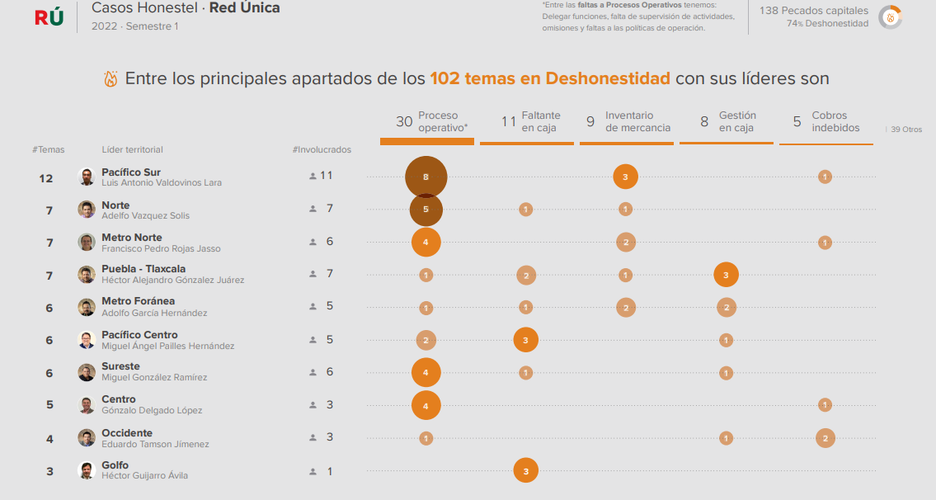
Bloque 12
6
Porcentaje mas alto de Conflicto
Total de temas comprobados en la Línea de reporte del Territorial
Tomar los campos de:
  num_empleado_denunciado_1
  num_empleado_denunciado_2
  tema_1_denunciado_1
  tema_2_denunciado_1
  tema_1_denunciado_2
  tema_2_denunciado_2
  comprobacion_tema_1_denunciado_1
  comprobacion_tema_2_denunciado_1
  comprobacion_tema_1_denunciado_2
  comprobacion_tema_2_denunciado_2
Datos del líder Territorial:
  Nombre del Territorial
  Nombre del Territorio
  Foto del Territorial
  Territorio del líder
Numero de Colaboradores que le reportan al Territorial con Honestel
comprobado
4
1
2
3
5
Obtener los 5 temas que mas se repiten en los porcentajes de Conflicto y desglosar el total de Temas por Territorial
  Cruzar con el Catalogo anexado en esta documentación de “Cat_honestel_limpio_actual_2”
  Pintar de un color mas intenso el mayor número de Temas
Numero total de Temas faltantes
Porcentaje de Colaboradores con Honestel Comprobado entre los Colaboradores con temas de Pecado Capital comprobados

Slide 18
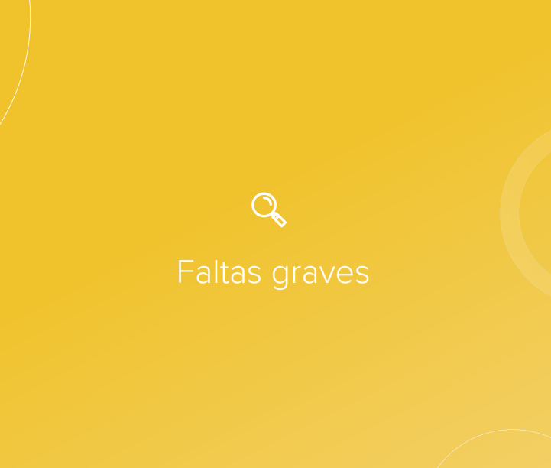
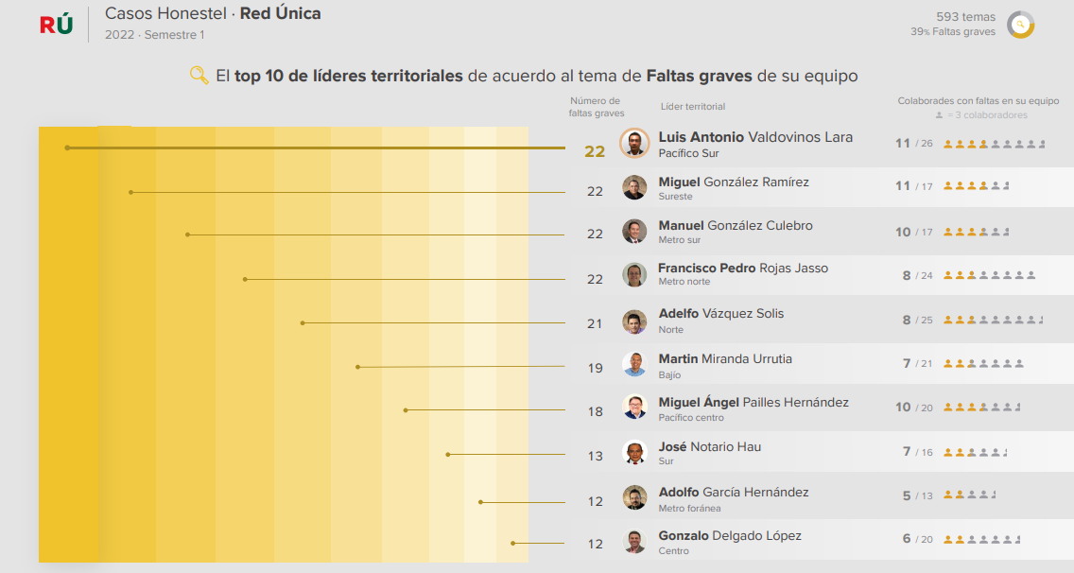
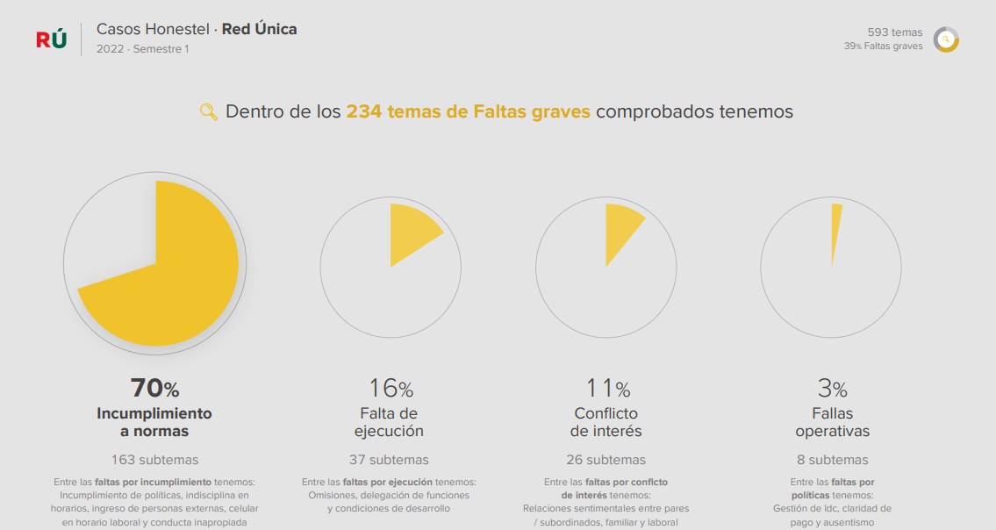
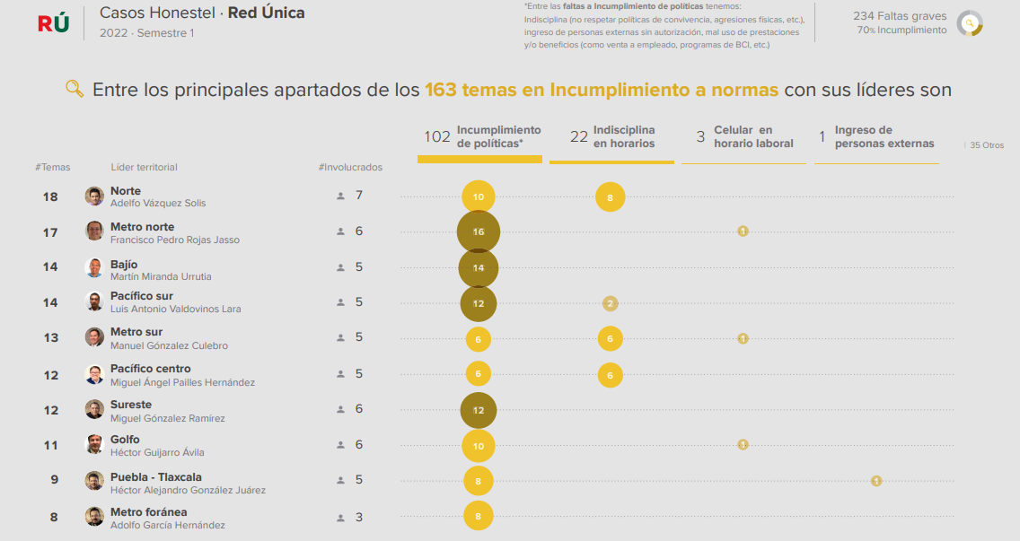
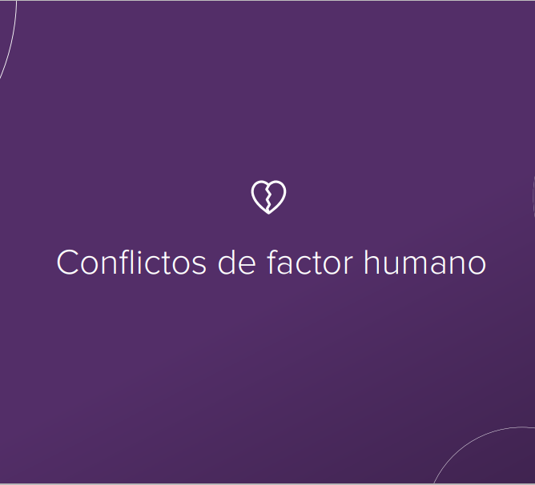
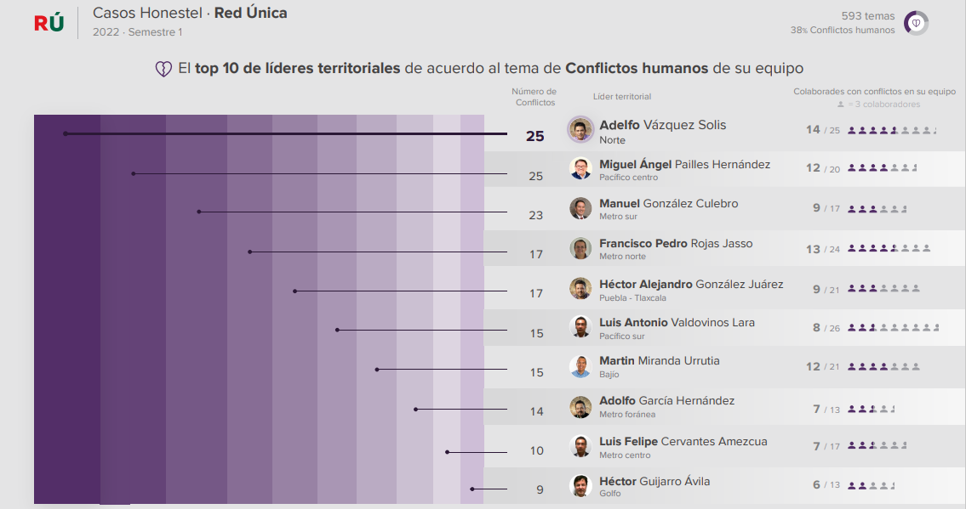
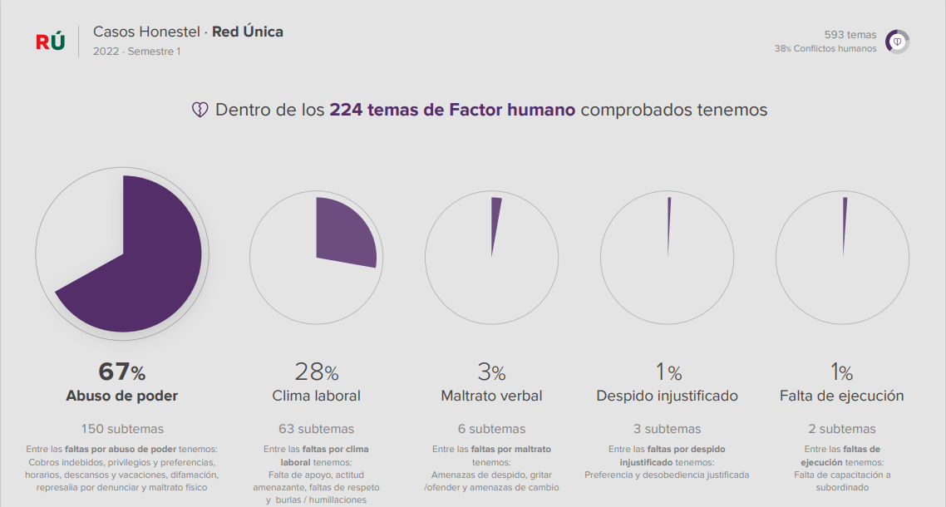
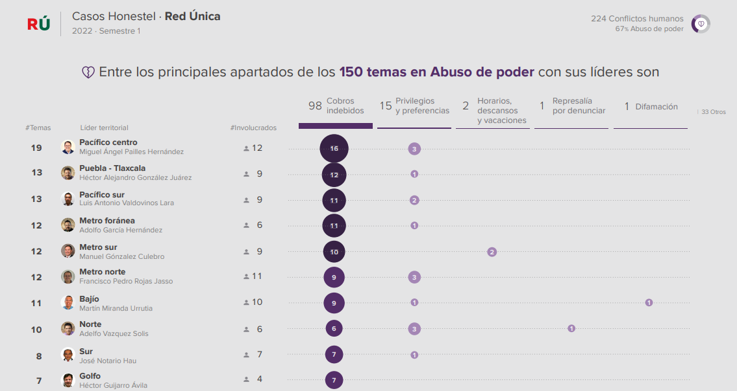
Para los siguientes bloques, se repetirá las misma reglas y definiciones, solo que cambiando de Clasificación de Temas siguientes:
Faltas Graves
Conflictos de factor humano
  Cambiar titulo del Bloque 16 a: Conflictos de fator humano y Bajas con inconformidad
Bloque 13
Bloque 16

